Slide 1

K&H – általános információk
2017.

Slide 2



tartalom
  történetünk
  a KKV terület felépítése
  tervezett lépések
  kockázatvállalás
  alkusztámogatás
  termékek
  kárrendezés
  elérhetőségek

Slide 3
történetünk
  1987. Kereskedelmi és Hitelbank megkezdi működését, alapítója a Magyar Állam
  1996. a Bank magába olvasztja az IBUSZ Bankot
  2000. a belga KBC csoport megjelenik hazánkban, szakmai befektetőként többségi tulajdonrészt szerzett a Kereskedelmi és Hitelbank RT.-ben
  2001. a Belga tulajdonos beolvasztja a magyarországi ABN-AMRO Bankot a K&H Bankba. A Belga tulajdonosnak Magyarországon ekkor már van biztosító társasága, az Argosz, amit a Belga ABB biztosító Társaság alapított 1992-ben.
  2005. az Argosz Biztosítóból megalakul a K&H Általános Biztosító
  2006. a társaság neve K&H Biztosító Zrt.
  2011. új székház átadása

Slide 4
a K&H biztosító számokban
  2016. decemberi állomány alapján:
    KGFB 20 014 669 577 Ft
  CASCO 2 143 329 507 Ft
  LAKÁS 3 597 779 898 Ft
  VAGYON ÉS FEL. 1 194 210 742 Ft

Slide 5
vállalati és kkv biztosítások

Slide 6
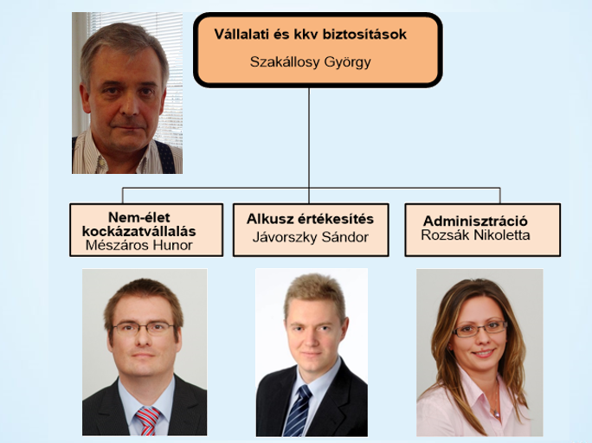
vállalati és kkv biztosítások

Slide 7

hogyan valósítjuk meg terveinket?
  bővítjük a termékek körét, kilépünk új piacokra
      építés- és szerelés biztosítás márciustól
      tervezői felelősség áprilistól
  megújítjuk meglévő termékeinket
      GKH, FEL – 2. negyedév
      KVB, VTB – 3. negyedév
      ALL RISK – 4. negyedév
  folyamatosan fejlesztjük az információ technológiát

Slide 8
hogyan valósítjuk meg terveinket?
  fejlesztettük a létszámot
      7 fős UW csapat
      7 fős Alkusztámogatói csapat régiós támogatással
      3 fős vagyon adminisztráció
  értékesítési akciók
  folyamatos tájékoztatás az újdonságokról
Célunk 3 éven belül a piac jelentős szereplőjévé válni.

Slide 9
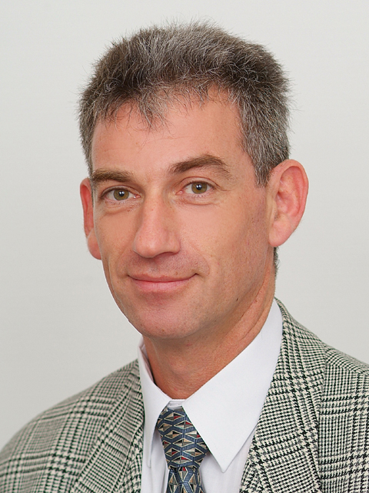
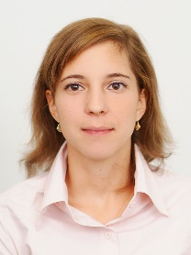
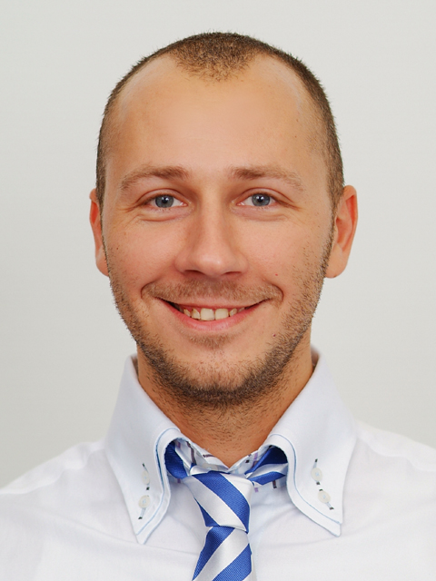
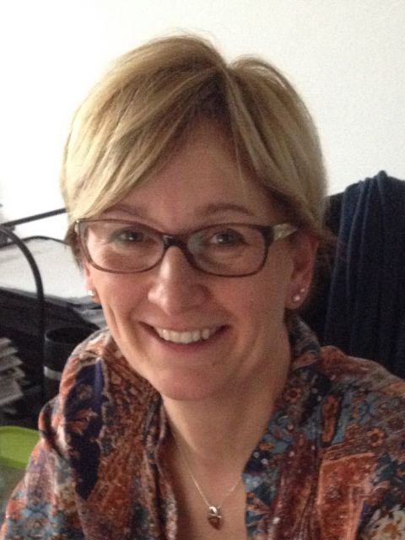
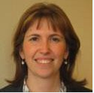

Kockázatvállalás
Dénes György
Gulyás Krisztina dr.
Nagy Róbert
Dezse Mónika
Haranginé Takács Katalin
Kardos Eszter

Slide 10
kockázatvállalás
díjajánlat kérésekre kialakított közös e-mail postafiók:
  megkeresést követően kockázatvállalók veszik fel a kapcsolatot
kockázatvállalók által készített díjkalkulációk
  kért határidők betartása mellett
folyamatos utánkövetés
  amennyiben szükséges módosított kalkulációk megküldése, díjajánlatok véglegesítése
kockázatelbírálás
  helyszíni szemlék/ Berta József /
  bertajp@t-online.hu
  06 30 25 74980
ajánlatkérés: topajanlatkeres@kh.hu

Slide 11
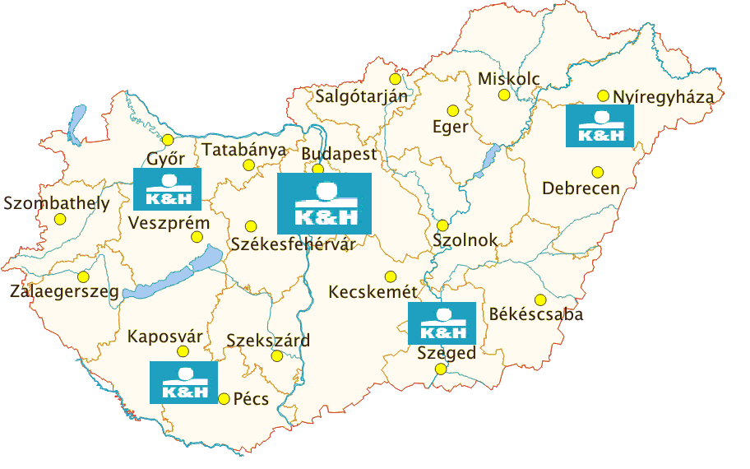
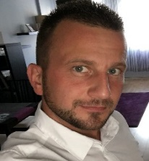

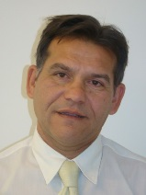

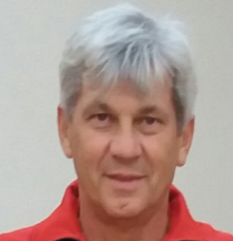
Alkusz értékesítés ll.
alkusztámogatás

Slide 12
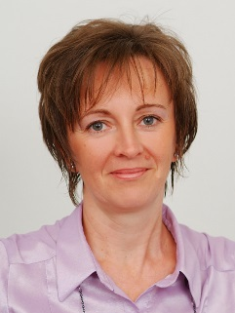
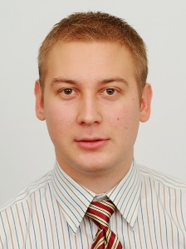
Adminisztráció
Verestóy Emese
Hamar Csaba

Slide 13
termékek
  Vállalkozói biztosítás (KVB-13 )
  Vállalkozói Vagyonbiztosítás (VTB-14)
  Felelősségbiztosítás (FEL-07)
  Géptörés biztosítás (GKH-07)
  All Risks (ALV-14)

Slide 14
KVB-13 vállalkozói biztosítás
  csomagbiztosítás, interneten is tarifálható és megköthető
  főbb fedezeti körök: tűz-és elemi károk, betöréses lopás, általános-és munkáltatói felelősség, bérlői és bérbeadói felelősség, belföldi szállítmány, üvegtörés biztosítás
  egyszerű, minimális adatot kell megadni
  500 millió Ft vagyonértékig

Slide 15
VTB-14 Vállalkozói Vagyonbiztosítás
  moduláris biztosítás, interneten nem köthető, a díjkalkulációt a kockázatvállalás készíti
  főbb modulok: tűz-és elemi károk, betöréses lopás, vandalizmus, belföldi szállítmány, üvegtörés biztosítás, tűz üzemszünet, elektromos berendezések biztosítása
  kiegészíthető az alábbiakkal: elfolyt víz, bármely okú tetőbeázások, vakolatkárok
  6 milliárd Ft vagyonértékig, PML alapon

Slide 16
FEL-07 Felelősségbiztosítás
  kis és közepes vállalatoknak
  300 millió Ft kártérítési limitig
  általános, munkáltatói, szolgáltatói, termék, bérlői, bérbeadói
  őrző védőknek és patikáknak is,
  egyedi záradékok alkalmazása felelősségbiztosítási fedezetek bővítésére

Slide 17
GKH-07 Géptörés biztosítás
  géptörés, gépbaleset esetére (kezelési hiba, leejtés, stb., szállítás okozta károk, betlop, stb.)
  csak egyedileg köthető
  6 milliárd Ft gépértékig

Slide 18
ALV-14 All Risks
  minden kockázatra kiterjed, ami nem kizárt
  a kizárások megfelelnek a nemzetközi normáknak (háború, terrorizmus, sztrájk, nukleáris szennyezés, stb.)
  6 milliárd Ft vagyonérték felett is
  díjkalkulációk készítése a kockázatvállalás által

Slide 19
kárrendezés
  Káresemény bejelentése: 2 munkanapon belül
  Kárrendezés megkezdése: 5 munkanapon belül csak a kárenyhítéshez szükséges mértékű változtatás
  5 munkanapon túl a helyreállítás elkezdődhet, de szükséges fényképeket készíteni és a maradványokat megőrizni
  A biztosítási esemény bekövetkezésének és a kár összegszerűségének bizonyítása a biztosítottat, illetőleg a károsultat terheli.
  A Biztosító szolgáltatási kötelezettsége az utolsó irat beérkezését követő 15 napon belül esedékes.

Slide 20
kárrendezés
  Tűz és robbanás esetén a tűzoltóságot kell értesíteni
  Betöréses lopás, rablás esetén feljelentést kell tenni a rendőrségen
  Kármegelőzési és kárenyhítési kötelezettségek; épület folyamatos karbantartása, berendezések üzemképes állapotban tartása, hatósági és építészeti előírások betartása, káresemény esetén további károk megakadályozása,
  Kárszakértő irodák: Dekra, Autotal

Slide 21
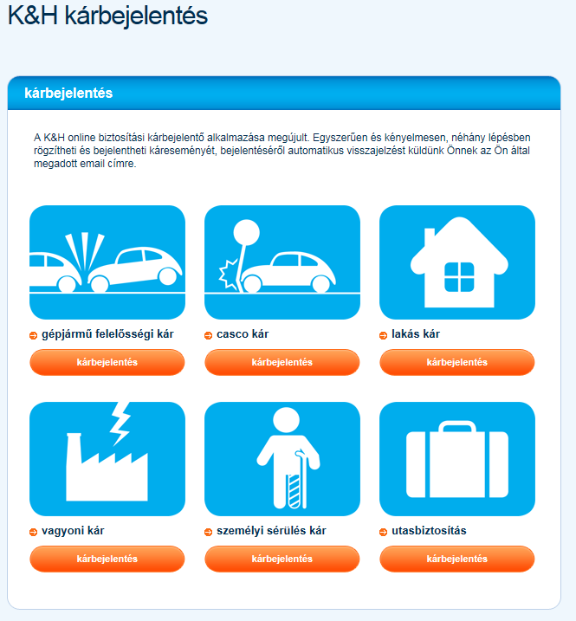
okos kárbejelentő

Slide 22
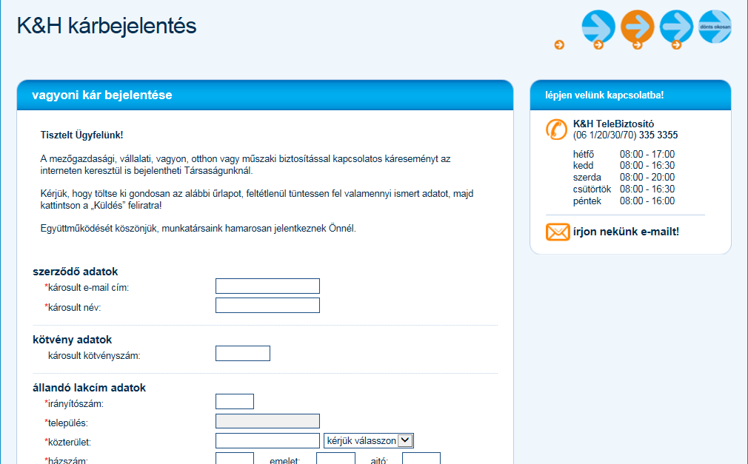
okos kárbejelentő

Slide 23
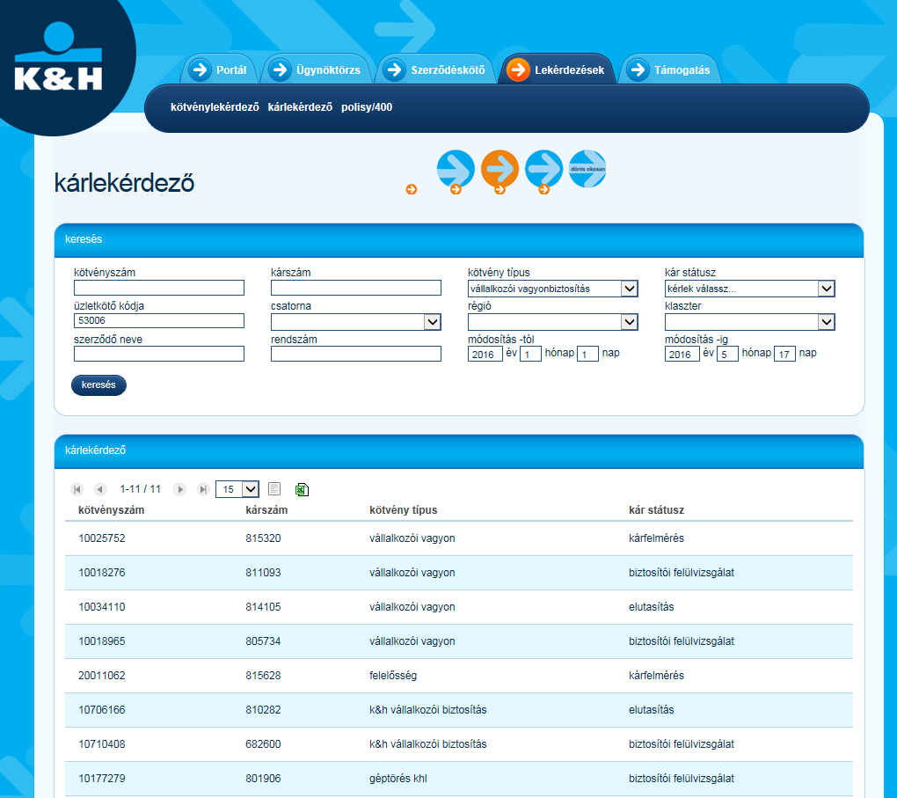




a kár nyomon követése – Biztosnet
mit láthatunk itt?
kárszám
kötvényszám
A szerződés típusa
A kár státusza
részletek
ismerjük meg jobban a kárügyet!

Slide 24
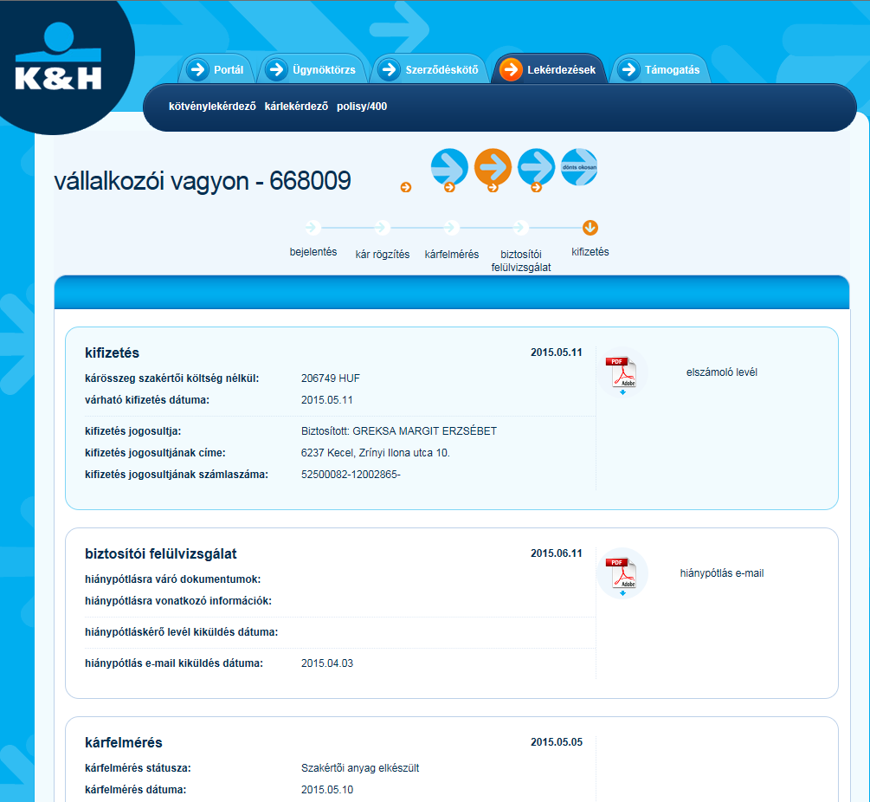

a kár nyomon követése - Biztosnet
mit láthatunk itt?
a káresemény bejelentését
a rögzítést
a szemlejegyzőkönyvet
ellenőrzést, felülvizsgálatot
kifizetést
elutasítást
ha még több információra van szükségünk…

Slide 25
elérhetőségek I.
név | munkakör | mobil | vezetékes telefon | e-mail cím
Szakállosy György | vállalati és KKV biztosítások vezetője | 06 30 70 93451 | 06 1 461 5338 | gyorgy.szakállosy@kh.hu
kockázatvállalás
Mészáros Hunor | nem-élet kockázatvállalás vezető | 06 30 65 76063 | 06 1 461 5261 | hunor.meszaros@kh.hu
Dénes György | senior kockázatvállaló, vagyon és felelősségbizt. | 06 30 39 70757 | 06 1 461 5354 | gyorgy.denes@kh.hu
Dezse Mónika | vagyon- és felelősségbiztosítások kockázatvállaló | 06 30 83 39504 | 06 1 461 5308 | monika.dezse@kh.hu
Dr. Gulyás Krisztina | vagyon- és felelősségbiztosítások kockázatvállaló | 06 30 22 95927 | 06 1 461 5294 | krisztina2.gulyas@kh.hu
Haranginé Takács Katalin | vagyon- és felelősségbiztosítások kockázatvállaló | 06 30 83 39495 | 06 1 461 5346 | katalin.harangine.takacs@kh.hu
Kardos Eszter | vagyon- és felelősségbiztosítások kockázatvállaló | 06 30 83 39482 | 06 1 461 5347 | eszter.kardos@kh.hu
Nagy Róbert | lakás- társasház- CASCO biztosítások kockázatvállaló | 06 30 79 12278 | 06 1 461 5225 | robert2.nagy@kh.hu
Berta József/ ALDEBARAN Bt. | helyszíni szemle | 06 30 25 74980 |  | bertajp@t-online.hu
alkusztámogatás
Jávorszky Sándor | alkusz értékesítési vezető | 06 30 39 82480 | 06 1 461 5646 | sandor.javorszky@kh.hu
Balogh Mihály | alkusztámogató | 06 30 54 79024 | 06 1 461 5342 | mihaly.balogh@kh.hu
Beri József | alkusztámogató | 06 30 75 88879 | 06 1 478 5456 | jozsef.beri@kh.hu
Brecska László | alkusztámogató | 06 30 83 39527 |  | laszlo.brecska@kh.hu
Gyeskó János | alkusztámogató | 06 30 29 03648 |  | janos.gyesko@kh.hu
Krammer Erik | alkusztámogató | 06 30 76 82277 |  | erik.krammer@kh.hu
Tormási Krisztina | alkusztámogató | 06 30 29 03517 |  | krisztina.tormasi@kh.hu
adminisztráció
Rozsák Nikoletta | vagyon- és felelősségbiztosítások adminisztrációs vezető | 06 30 83 39499 | 06 1 461 5309 | nikoletta.rozsak@kh.hu
Verestóy Emese | vállalati és KKV biztosítások adminisztráció |  | 06 1 468 8143 | emese.verestoy@kh-hu
Hamar Csaba | vállalati és KKV biztosítások adminisztráció |  | 06 1 478 5454 | csaba.hamar@kh.hu
kárrendezés
Irsai Enikő | nem-életbiztosítási kárrendezési vezető | 06 30 22 95668 | 06 1 461 5654 | eniko.irsai@kh.hu
Debreczeni Zsolt | vagyon- műszaki- felelősségbizt. kárrendendezés | 06 30 76 81581 | 06 1 461 5333 | zsolt.debreczeni@kh.hu
Vidolovics Attila | gépjármű kerrendezés | 06 20 44 49215 | 06 1 461 5210 | attila.vidolovics@kh.hu

Slide 26
információk, elérhetőségi lista
elérhetőségek II.
tartalom | elérhetőségek
adminisztrációs ügyek | ertekesitesihelpdesk@khab.hu T: 06 1 / 468-8188
vagyon és felelősség ajánlatok kérése gépjármű, társasház, géptörés biztosítások ajánlatkérései | topajanlatkeres@kh.hu
nyomtatványrendelés, ajánlatszám tartomány kérése, örökítések, jutalék | salesadmin_biztosito@kh.hu
zálogjogosult vagy társbiztosított bejegyzés felvitelének kérése | sos_engedmenyezes@kh.hu
gépjárműkár | gepjarmukar@kh.hu Tel:06-1-461-5200 Fax:06-1-461-5254
vagyonkár | kar@kh.hu Tel:06-1-461-5200 Fax:06-1-461-5235
BiztosNet (Portál belépés) | https://portal.kh.hu
szerződési feltételek | https://www.kh.hu/dokumentum-kereso

